Slide 1
FAMILIA DE NORMAS ISO:9001
PLANEACIÓN DE LA CALIDAD
PRESENTA:
Hernandez Razo Miguel Angel
Guaymas, Son. A Lunes 31 de Octubre del 2011

Slide 2
INTRODUCCIÓN
Descripción General
Requisitos Relacionados con el Control de Documentos
Control de Registros
Proceso de Realización de un Producto
Conclusiones

Slide 3
DESCRIPCIÓN GENERAL
La familia de normas ISO es un conjunto de normas sobre la calidad y las gestiones. La ISO 9001 es una norma internacional que se aplica a los sistemas de gestión de calidad (SGC) y que se centra en todos los elementos de administración de calidad con los que una empresa debe contar para tener un sistema efectivo que le permita administrar y mejorar la calidad de sus productos o servicios.

Slide 4
DESCRIPCIÓN GENERAL
¿Qué es ISO?
Versiones
Empresas Mundiales

Slide 5
EMPRESAS
ALTOS HORNOS DE MÉXICO S.A. DE C.V. LAMINADO
AMERICAN EXPRESS CO (MEXICO) CORPORATE TRAVEL
CAMARA NACIONAL DE COMERCIO DE LA CIUDAD DE MÉXICO
CELULOSA Y CORRUGADOS DE SONORA, S.A. DE C.V.
CEMENTOS APASCO, S.A. DE C.V. PLANTA APAXCO
CEMEX MÉXICO, S.A. DE C.V.
CERVECERÍA DEL PACÍFICO, S.A. DE C.V.
CERVECERÍA MODELO DEL NOROESTE, S.A. DE C.V.
DANONE DE MEXICO, S.A. DE C.V.
FORD MOTOR COMPANY, S.A. DE C.V.
HERDEZ, S.A. DE C.V. PLANTA MÉXICO
JUGOS DEL VALLE, S.A. DE C.V. PLANTA TEPOZOTLAN

Slide 6
CONTROL DE DOCUMENTOS
Control de documentos según ISO 9001:2008
El control de los documentos es un requisito que establece las bases para elaborar, mantener y actualizar el soporte documental de los sistemas de gestión de la calidad. Los distintos documentos del sistema definen y determinan las pautas de trabajo a desarrollar para el desempeño del sistema de gestión.

Slide 7
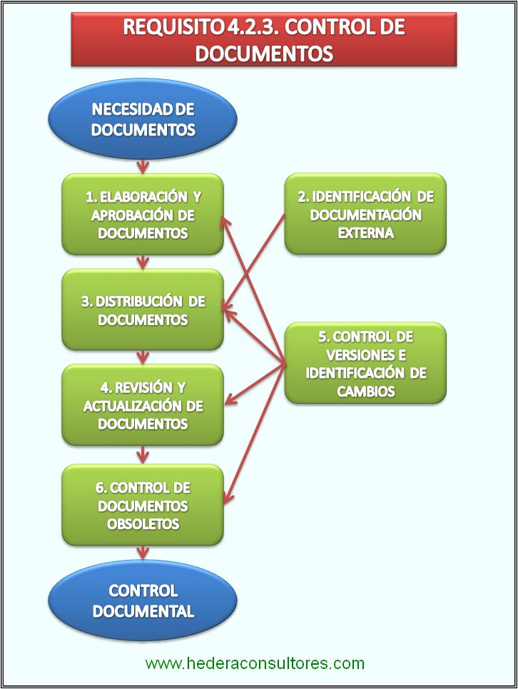

Slide 8
REQUISITOS
1. Aprobación de los documentos.
2. Revisión y actualización de los documentos
3. Identificación de los cambios y de la versión vigente de los documentos
4. Distribuir la documentación vigente para que se encuentre accesible en los puntos de uso
5. Mantener los documentos legibles e identificables
6. Control de documentos externos
7. Control de la documentación obsoleta

Slide 9
CONTROL DE REGISTROS
Control de los registros según ISO 9001:2008
Los registros del sistema son las evidencias de las tareas realizadas en el sistema de gestión de la calidad. Además, los registros son la base en la que encuentran los datos para analizar el comportamiento y las mejoras de cada uno de los procesos del sistema de gestión de calidad.

Slide 11
¿Qué factores han de tenerse en cuenta para un correcto control de los registros?
Identificación
Almacenamiento
Protección
Retención
Disposición de los registros

Slide 12
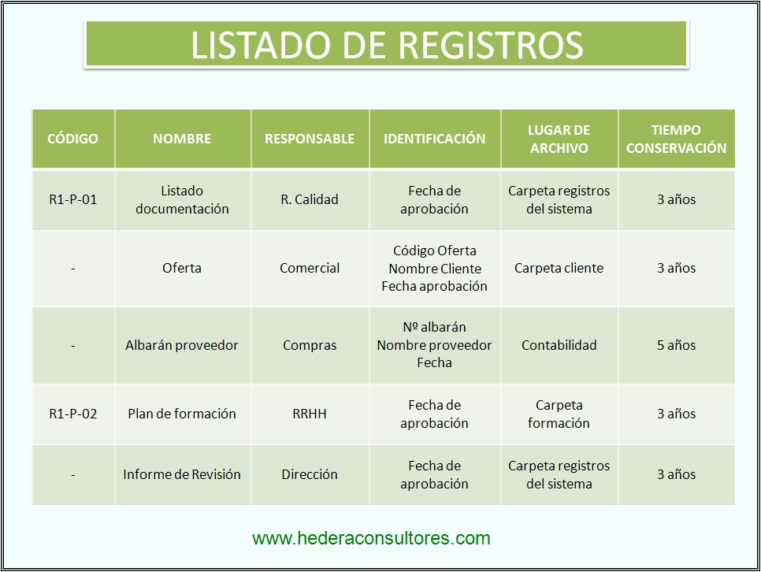
¿Qué beneficios obtengo al tener un correcto proceso de control de registros?

Slide 13
PROCESO DE REALIZACIÓN DEL PRODUCTO
Proceso de realización de un producto según ISO 9001:2008
PLANIFICACION
Los objetivos de la calidad y los requisitos del producto.
La necesidad de establecer procesos y documentos y de proporcionar recursos específicos para el producto.
Las actividades requeridas de validación, seguimiento, medición, inspección, especificas para el producto así como criterios para aceptación del mismo.
Los registros que sean necesarios para proporcionar evidencia de que los procesos de realización y el producto resultante cumple con las especificaciones

Slide 14
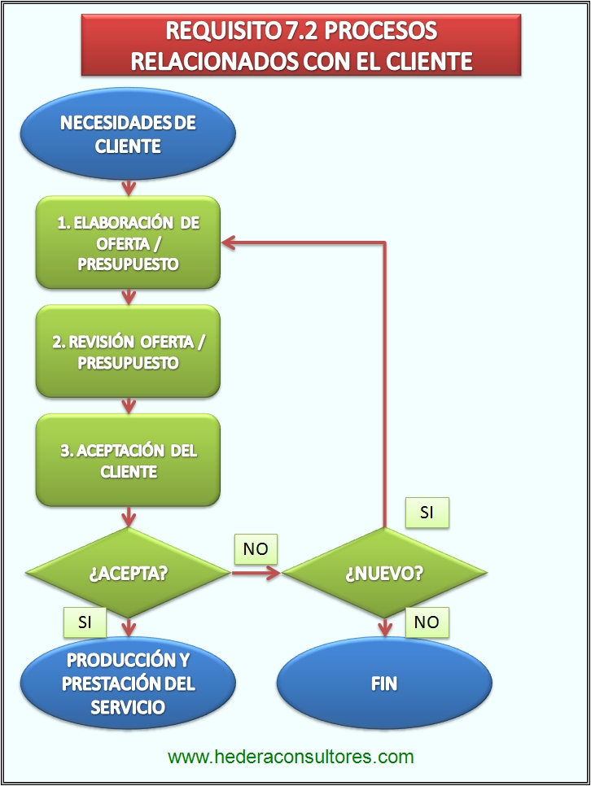

Slide 15
DISEÑO Y DESARROLLO
Consiste en una planificación (fechas previstas, responsables) de la realización de las etapas del diseño, incluyendo la identificación de los elementos de entrada, las revisiones a realizar de cada etapa del diseño, la verificación y la validación del diseño.
Elementos de entrada para el diseño pueden ser:
La información suministrada por el cliente
Los requisitos legales aplicables al producto o servicio a desarrollar
Diseños o desarrollos anteriores tomados como referencia para el nuevo diseño
Estudios de marketing
Infraestructuras y recursos financieros y económicos de la organización
- REVISIÓN, VERIFICACIÓN, VALIDACIÓN

Slide 16
COMPRAS
Selección, Evaluación, y Reevaluación
-Tiempo
-Criterios
-Selección
-Subcontratación
-Verificación de Productos Comprados

Slide 17
¿Qué se logra?
Mejora del funcionamiento del negocio y gestión del riesgo
Atrae la inversión, realza la reputación de marca y elimina las barreras al comercio
Ahorro de costes
Mejora la operación y reduce gastos
Aumenta la comunicación interna y eleva la moral

Slide 18
CONCLUSIONES

